Slide 1
MENCIPTAKAN NILAI, KEPUASAN, DAN KESETIAAN PELANGGAN
PERTEMUAN #1
5493 – JATMIKO
PROGRAM STUDI AKUNTANSI
FAKULTAS EKONOMI DAN BISNIS
UNIVERSITAS ESA UNGGUL
EBA 301
MANAJEMEN PEMASARAN

Slide 2
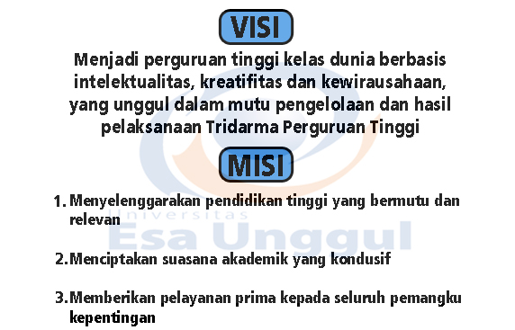
VISI DAN MISI UNIVERSITAS ESA UNGGUL

Slide 3
DETAIL MATA KULIAH
Kode Mata Kuliah : EBA301
Nama Mata Kuliah : Manajemen Pemasaran
Bobot sks : 2 sks
Deskripsi Mata Kuliah :
Matakuliah manajemen pemasaran merupakan matakuliah wajib yang mencakup lima pokok bahasan utama yaitu, memahami manajemen pemasaran, menganalisis peluang pemasaran, mengembangkan strategi pasar, menghadapi penawaran pasar, mengelola dan menyampaikan program-program pemasaran.

Slide 4
MATERI SEBELUM UTS
01
Ruang Lingkup Pemasaran Abad 21
03
02
Penyusunan Rencana & Strg pemasaran
04
Mencarai Informasi & Peluang Pasar
05
Riset Pemasaran dan Peramalan Permintaan
06
Menciptakan Nilai, Kepuasan, Loyalitas
07
Menganalisis Pasar Konsumen
Mengindentifikasi Segmen dan Sasaran Pasar

Slide 5
MATERI SETELAH UTS
08
Strategi Sumber daya Global
10
09
Kebijakan Produk Globa
11
Pemasaran Produk dan Jasa
12
Harga Global
13
Komunikasi dengan Konsumen Global
14
Pemasaran global dan Internet
Operasi Pemasaran Global

Slide 6
KEMAMPUAN AKHIR YANG DIHARAPKAN
Mahasiswa mampu dan dapat menjelaskan tentang pengaruh lingkungan dalam mendesain strategi Persaingan
INDIKATOR PENILAIAN
Mahasiswa dapat menganalisis dan menjelaskan bentuk-bentuk strategi bersaing.

Slide 7
MENCIPTAKAN NILAI, KEPUASAN PELANGGAN, dan KESETIAAN PELANGGAN

Slide 8
PEMASARAN
Suatu proses sosial dan manajerial yang membuat individu dan kelompok memperoleh apa yang mereka butuhkan dan inginkan lewat penciptaan dan pertukaran timbal balik produk dan nilai dengan orang lain.
Jadi pemasaran adalah bagaimana memuaskan kebutuhan pelanggan.

Slide 9
KONSEP INTI PEMASARAN
Kebutuhan, Keinginan & Permintaan
Produk
Nilai, Biaya & Kepuasan
Pertukaran & Transaksi
Hubungan dan Jaringan
Pasar dan Pemasar

Slide 10
Kebutuhan, Keinginan dan Permintaan
Kebutuhan (needs) :
Suatu pernyataan dari perasaan kekurangan
Kebutuhan meliputi :
Keinginan (wants) :
Kebutuhan manusia yang dibentuk oleh budaya dan kepribadian seseorang. Keinginan digambarkan dalam bentuk obyek yang akan memuaskan kebutuhan.

Slide 11
Kebutuhan, Keinginan dan Permintaan
Permintaan (demads) :
Keinginan manusia yang didukung oleh daya beli
Manusia memiliki keinginan yang tak terbatas, tetapi memiliki sumber daya yang terbatas manusia akan memilih produk yang memberi nilai dan kepuasan terbesar dari uang mereka.

Slide 12
Produk Dan Jasa
Produk :
Adalah segala sesuatu yang dapat ditawarkan ke pasar untuk diperhatikan, dimiliki, digunakan atau dikonsumsi yang dapat memuaskan keinginan atau kebutuhan
Produk mencakup obyek fisik, jasa, orang, tempat, organisasi dan gagasan.
Jasa :
Segala aktivitas atau manfaat yang dapat ditawarkan oleh suatu kelompok kepada yang lainnya yang pada dasarnya tidak nyata dan tidak berakibat pada kepemilikan apapun.

Slide 13
Nilai, Kepuasan dan Mutu
Nilai Pelanggan (Customer Value) :
Selisih antara manfaat yang diperoleh pelanggan dengan memiliki dan menggunakan suatu produk dengan biaya yang dikeluarkan untuk memperolehnya.
Manfaat :
Perkiraan pelanggan tentang kemampuan produk untuk memenuhi kebutuhan dan keinginan.
Biaya (Cost) :
Adalah pengorbanan (Rp atau waktu) untuk mendapatkan produk
Nilai = Total Manfaat – Total Biaya

Slide 14
Nilai, Kepuasan dan Mutu
Kepuasan Pelanggan (Customer Satisfaction) :
Suatu tingkatan dimana perkiraan kinerja produk sesuai dengan harapan pembeli, atau
Perbandingan antara kenyataan dan harapan
Kenyataan = harapan
PELANGGAN PUAS
Kenyataan > harapan
PELANGGAN SANGAT
PUAS
Kenyataan < harapan
PELANGGAN
KECEWA

Slide 15
Nilai, Kepuasan dan Mutu
Mutu :
Adalah sifat dan karakteristik total dari suatu produk/jasa yang berhubungan dengan kemampuannya memuaskan kebutuhan pelanggan.
Manajemen Mutu Total (Total Quality Management / TQM) :
Program yang dirancang untuk memperbaiki mutu produk, jasa dan proses pemasaran secara terus menerus.

Slide 16
Pertukaran, Transaksi Dan Hubungan
Pertukaran :
Tindakan untuk memperoleh obyek (produk) yang diharapkan dari seseorang dengan menawarkan sesuatu sebagai pengganti.
Pemasaran terjadi saat manusia memutuskan untuk memuaskan kebutuhan dan keinginan melalui pertukaran.
Syarat Terjadinya Pertukaran :
  Terdapat sedikitnya dua pihak
  Masing-masing pihak memiliki sesuatu yang berharga bagi pihak lain
  Masing-masing pihak bebas menerima atau menolak tawaran pertukaran
  Kedua belah pihak dapat berkomunikasi dan menyerahkan barang

Slide 17
Pertukaran, Transaksi Dan Hubungan
Transaksi :
Perdagangan antara dua pihak yang melibatkan paling sedikit dua bentuk nilai, persetujuan mengenai kondisi, persetujuan mengenai waktu dan persetujuan mengenai tempat
Hubungan Pemasaran (Relationship Marketing) :
Proses menciptakan, memelihara dan meningkatkahubungan timbal balik dengan pelanggan dan pihak lain yang berkepentingan.

Slide 18
Pasar Dan Pemasar
Pasar :
Sekelompok pembeli aktual dan potensial dari suatu produk atau jasa
Pemasar :
Penjual yang memahami kebutuhan dan keinginan suatu pasar tertentu dan memilih pasar yang paling dapat dilayani dengan baik

Slide 19
Sistem Pemasaran Sederhana
Komunikasi
INDUSTRI
(Sekelompok
Penjual)
Produk/Jasa
PASAR
(Sekelompok
Pembeli)
Uang
Informasi

Slide 20
Pelaku Dan Kekuatan Utama Dalam Sistem Pemasaran Modern
Pemasok
Perusahaan
(Pemasar)
Perantara
Pemasaran
Pasar
Pengguna
Akhir
Pesaing
Lingkungan

Slide 21
MANAJEMEN PEMASARAN
Manajemen Pemasaran adalah analisis, perencanaan dan pengendalian dari program-program yang dirancang untuk menciptakan,membangun dan memelihara pertukaran yang menguntungkan dengan pembeli sasaran untuk mencapai tujuan perusahaan.
Demarketing :
Pemasaran yang bertujuan mengurangi permintaan, baik sementara maupun selamanya. Tujuannya bukan untuk menghilangkan permintaan tetapi mengurangi atau memindahkan.

Slide 22
FALSAFAH MANAJEMEN PEMASARAN
Konsep Produksi (Production Concept)
Konsep Produk (Product concept)
Konsep Penjualan (Selling Concept)
Konsep Pemasaran (Marketing Concept)
Konsep Pemasaran Berwawasan Sosial (Societal Marketing Concept)

Slide 23
KONSEP PRODUKSI (PRODUCTION CONCEPT)
Falsafah yang menyatakan bahwa konsumen akan menyukai produk yang gampang diperoleh dan sangat terjangkau. Oleh karena itu manajemen harus fokus pada perbaikan efisiensi produksi dan distribusi.
Konsep produksi dapat bermanfaat pada situasi :
Ketika permintaan produk melebihi penawaran, manajemen harus mencari cara untuk meningkatkan produksi.
Ketika biaya produk terlalu tinggi, perbaikan produktivitas diperlukan untuk menurunkan

Slide 24
KONSEP PRODUK (PRODUCT CONCEPT)
Konsep Produk adalah gagasan bahwa konsumen akan menyukai produk yang menawarkan mutu terbaik, kinerja terbaik dan sifat terbaik. Oleh karena itu organisasi harus melakukan perbaikan produk terus menerus.
Dalam kenyataannya, seringkali konsumen tidak selalu menginginkan produk yang baik saja tetapi lebih melihat pada manfaat. Contoh, perusahaan kereta api pernah berpikir bahwa pelanggan lebih menginginkan kereta daripada alat transportasi dan tidak melihat tantangan yang berkembang dari perusahaan penerbangan, bis, truk dan mobil.

Slide 25
KONSEP PENJUALAN ( SELLING CONCEPT)
Konsep Penjualan, yaitu suatu gagasan bahwa konsumen tidak akan membeli cukup banyak produk perusahaan kecuali jika perusahaan tersebut melakukan usaha penjualan dan promosi dalam skala besar.
Kebanyakan perusahaan menerapkan konsep penjualan ketika mereka kelebihan kapasitas. Tujuannya adalah untuk menjual apayang dibuat bukan untuk menjual apa yang diinginkan pasar
Pemasaran seperti ini beresiko tinggi

Slide 26
KONSEP PENJUALAN ( SELLING CONCEPT)
Fokus pada penciptaan transaksi, bukan membangun hubungan jangka panjang dan memberikan kepuasan kepada pelanggan.
Konsep ini berasumsi bahwa konsumen yang terbujuk membeli produknya akan menyukai produknya. Kalau konsumen kecewa mereka akan melupakan kekecewaannya. Ini asumsi yang keliru, Karena konsumen yang kecewa akan menceritakan kekecewaannya pada orang lain. Hal ini akan merugikan perusahaan.

Slide 27
KONSEP PEMASARAN (MARKETING CONCEPT)
Falsafah Manajemen Pemasaran mengatakan bahwa untuk mencapai tujuan organisasi tergantung pada penentuan kebutuhan dan keinginan pasar sasaran (target market) dan memuaskan pelanggan secara lebih efektif dan efisien dari pada yang dilakukan pesaing.
Dengan Konsep pemasaran, perusahaan membuat apa yang diinginkan oleh pelanggan, sehingga akan memuaskan pelanggan dan menghasilkan keuntungan.

Slide 28
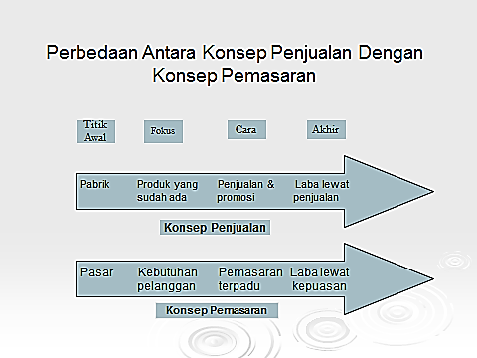
Perbedaan Antara Konsep Penjualan Dengan Konsep Pemasaran

Slide 29
KONSEP PEMASARAN BERWAWASAN SOSIAL
(SOCIETAL MARKETING CONCEPT)
Konsep Pemasaran Berwawasan Sosial merupakan gagasan yang menyatakan bahwa organisasi harus menentukan kebutuhan, keinginan dan minat pasar sasaran dan memberikana kepuasan yang diharapkan secara lebih efektif dan efisien daripada pesaing dengan cara yang dapat menjaga dan meningkatkan kesejahteraan pelanggan dan masyarakat.
Konsep ini muncul, karena seringkali terjadi, perusahaan dalam rangka memenuhi kebutuhan dan keinginan pelanggannya kurang memperhitungkan dampaknya pada lingkungan, kekurangan sumber daya, pelayanan sosial.
Contoh : untuk alasan praktis dan murah maka digunakan kemasan dari stereoform, yang sebetulnya bisa membahayakan kesehatan manusia.

Slide 30
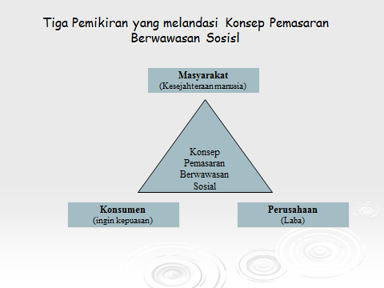
Tiga Pemikiran yang melandasi Konsep Pemasaran Berwawasan Sosisl

Slide 31
NILAI TERHANTAR PADA PELANGGAN
(CUSTOMER DELIVERED VALUE)
Customer Delivered Value (Nilai yang diterima Pelanggan)
Adalah selisih antara Total Customer Value (Jumlah nilai bagi pelanggan) dengan Total Customer Cost (Biaya Total yang harus dikeluarkan oleh Pelanggan)
Total Customer Value (Jumlah nilai bagi pelanggan)
Kumpulan manfaat meliputi nilai produk, pelayanan, personil dan citra yang diharapkan diperoleh pelanggan dari produk atau jasa tertentu
Total Customer Cost (Biaya Total Pelanggan)
Kumpulan pengorbanan meliputi niaya moneter, waktu, tenaga dan phisik yang diperkirakan pelanggan akan terjadi dalam mengevaluasi, memperoleh dan menggunakan produk atau jasa tertentu.

Slide 32
NILAI TERHANTAR PADA PELANGGAN
(CUSTOMER DELIVERED VALUE)
Kepuasan
Jika Total customer value < Total customer cost, pelanggan tidak puas.
Jika , Total customer value = Total customer cost, pelanggan puas
Jika Total customer value > Total customer cost amat puas

Slide 33
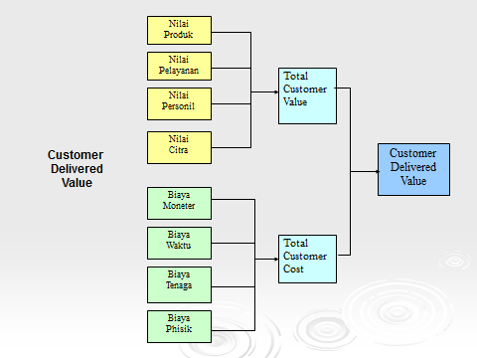

Slide 34
Menghitung Biaya kehilangan Pelanggan
Langkah-langkah untuk mencegah kehilangan pelanggan :
  Definisikan dan ukur tingkat ketahanannya (retention rate)
  Misalnya Penjualan perusahaan “Tahan Jaya” pada tahun 2005 sebesar
  Rp 150.000.000, tetapi pada tahun 2006 mengalami penurunan menjadi
  Rp 100.000.000, maka retention ratenya adalah:
  100.000.000/150.000.000 x 100% = 66,6%
Mencari sebab-sebab atau identifikasi berkurangnya pelanggan.
  Mungkin konsumen sudah bosan
  Muncul pesaing dengan produk lebih baik atau harga lebih murah

Slide 35
Menghitung Biaya kehilangan Pelanggan
Memperkirakan laba yang hilang saat kehilangan pelanggan
Misalnya Jumlah pelanggan yang dimiliki perusahaan 500 orang. Tiap pelanggan melakukan pembelian sebesar Rp 100.000/tiap tahun, perusahaan dapat memperoleh keuntungan sebesar 20%. Tahun ini, karena adanya kenaikan BBM, perusahaan kehilangan 100 orang pelanggan.
Biaya kehilangan pelanggan adalah :
  Penjualan 500 orang = 500 X 100.000 = 50.000.000
  Keuntungan 20% = 20% X 50.000.000 = 10.000.000
  Penjualan yang hilang = 100 x 100.000 = 10.000.000
  Laba yang hilang (biaya kehilangan pelanggan) =
  20% x 10.000.000 = 2.000.000

Slide 36
Menghitung biaya untuk mengurangi tingkat peralihan pelanggan
Perusahaan mengeluarkan Rp 5.000.000 untuk mendapatkan 500 pelanggan, maka biaya per pelanggan adalah = Rp 5.000.000/500 = Rp 10.000
Jika perusahaan ingin memelihara pelanggannya, dibutuhkan biaya Rp. 2000 per orang
Jika perusahaan kehilangan 100 orang pelanggan, biaya yang harus dikeluarkan sebesar Rp. 2.000.000 (lihat perhitungan di atas)
Tetapi jika perusahaan berhasil mempertahankan pelanggan sehingga tidak kehilangan pelanggan, biaya yang harus dikeluarkan
  100 X Rp. 2000 = Rp. 200.000
  Jadi dengan mempertahankan pelanggan, perusahaan dapat menghemat sebesar : Rp. 2.000.000 – Rp.200.000 = Rp. 1.800.000

Slide 37
SEKIAN
DAN
TERIMA KASIH

